Slide 1
matematika
Živijo! Kako si?
Danes te bom med poukom matematike spremljala.
Kar veselo na delo.
Več delov celote

Slide 2
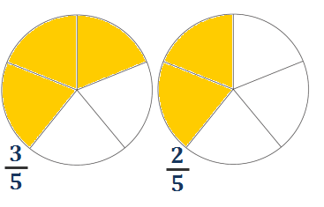
Zapis v zvezek: več delov celote
Vsak del lahko razrežeš na več kosov.
dve petini
tri petine

Slide 3
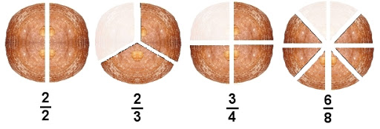
Preriši in prepiši v zvezek.
Zapis z besedo:
dve polovici
dve
tretjini
tri
četrtine
šest osmin

Slide 4
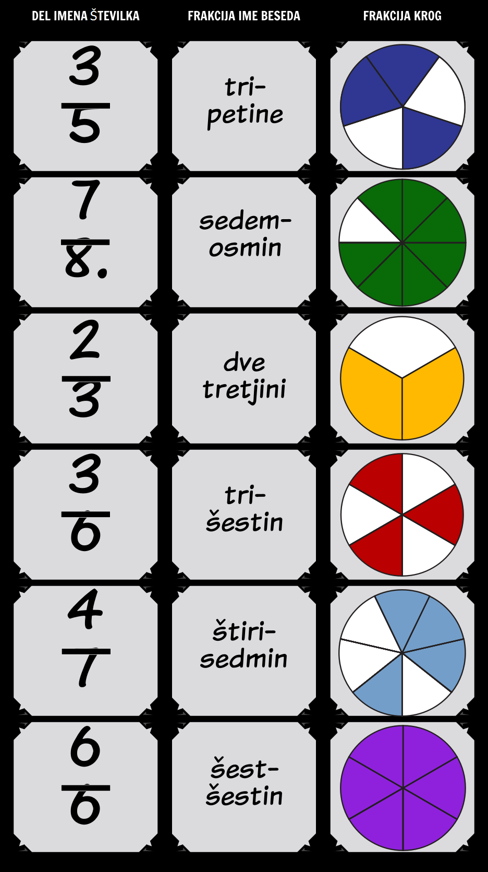

Slide 5
Delovni zvezek
Preberi si v delovnem zvezku na strani 82 na modri podlagi. V pomoč ti bo pri reševanju nalog.
Reši naloge 1, 2 in 3.
Vem, da ti bo šlo super.

